Slide 1
1.Chia sẻ những điều em biết về Tết Trung thu

Slide 2
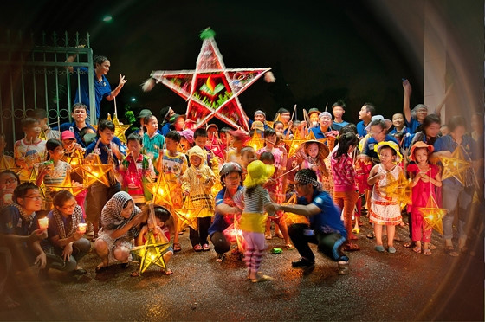
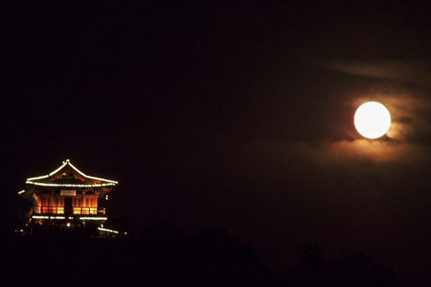
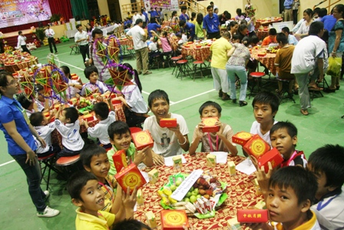
Trăng sáng nhất
TRUNG THU
Giữa mùa thu
Bày cỗ
Rước đèn

Slide 3
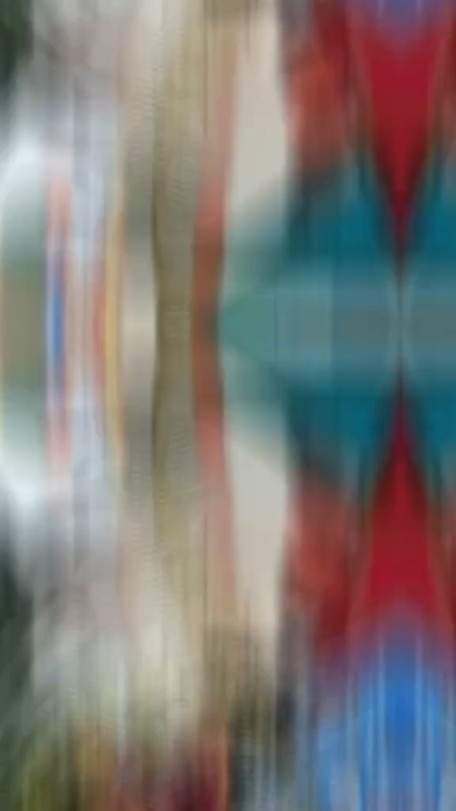

Slide 4
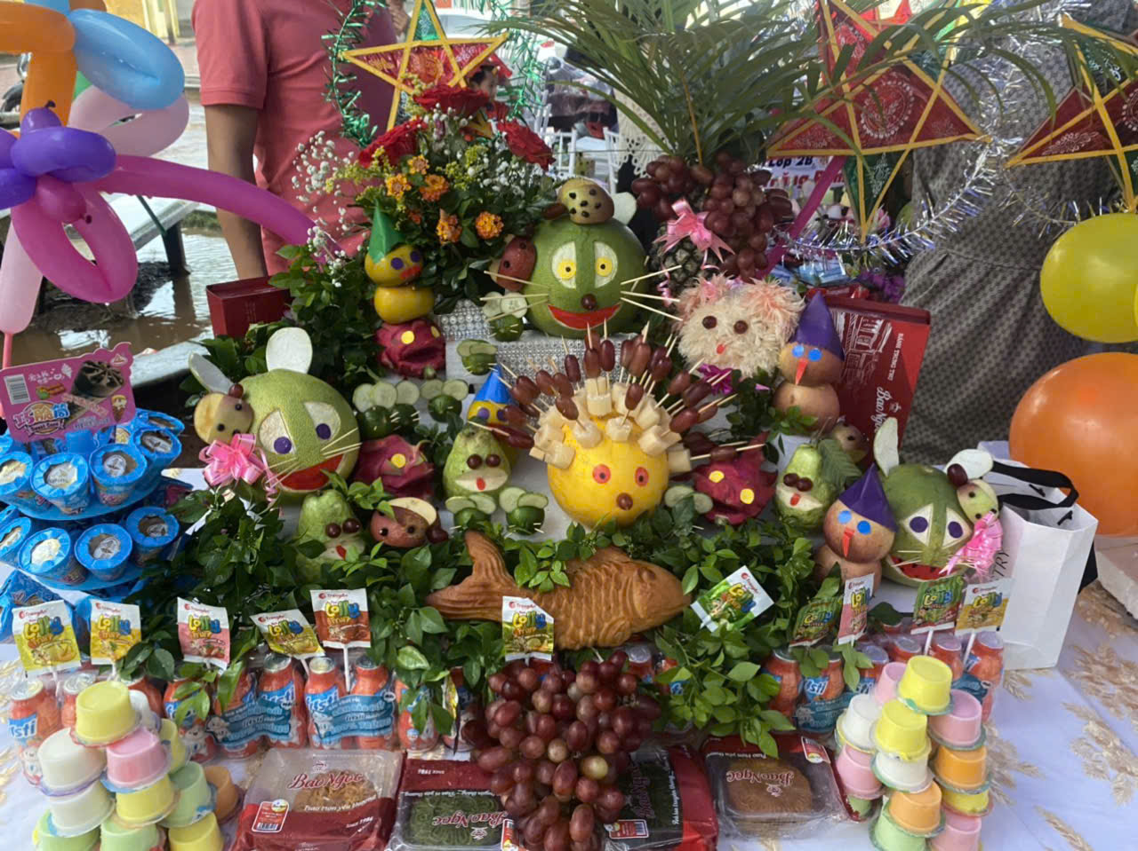
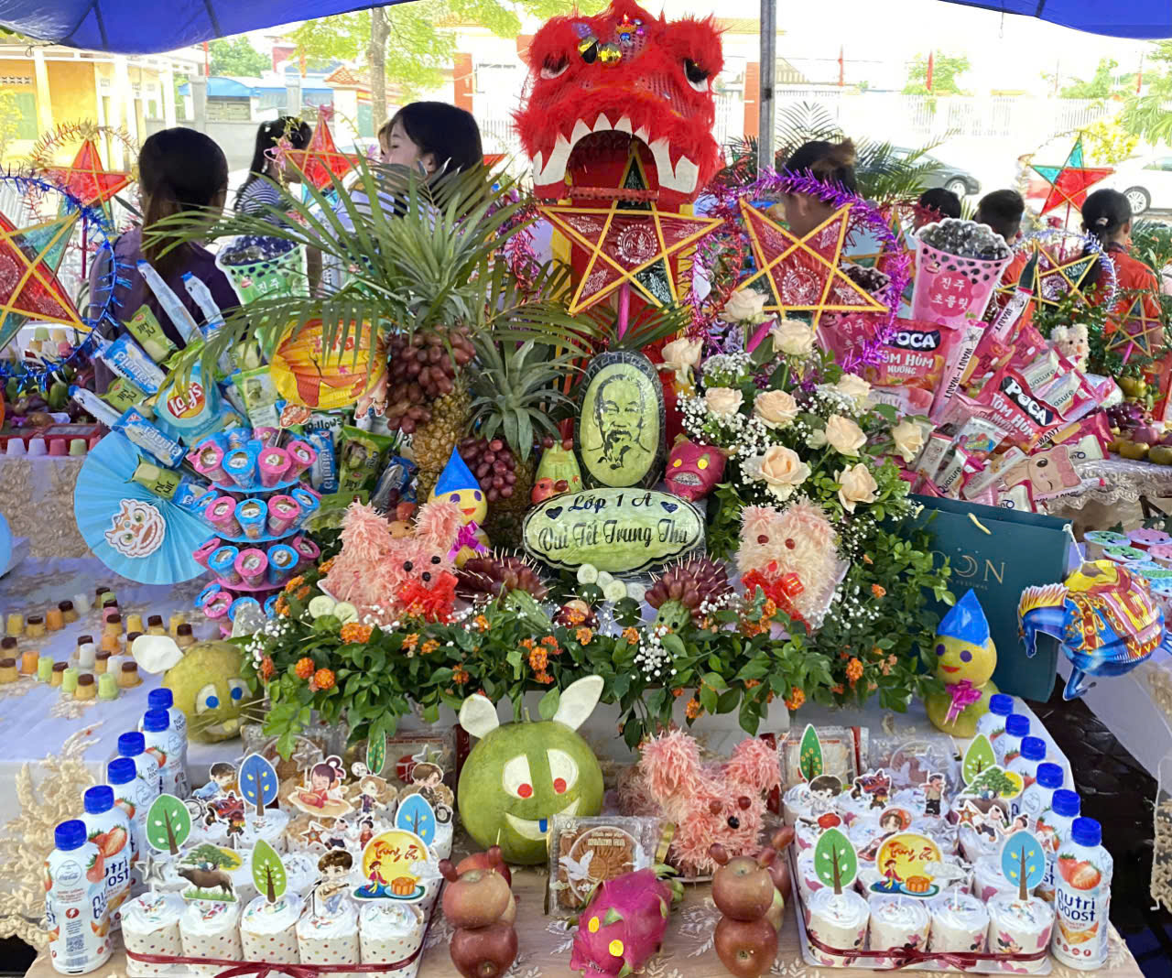
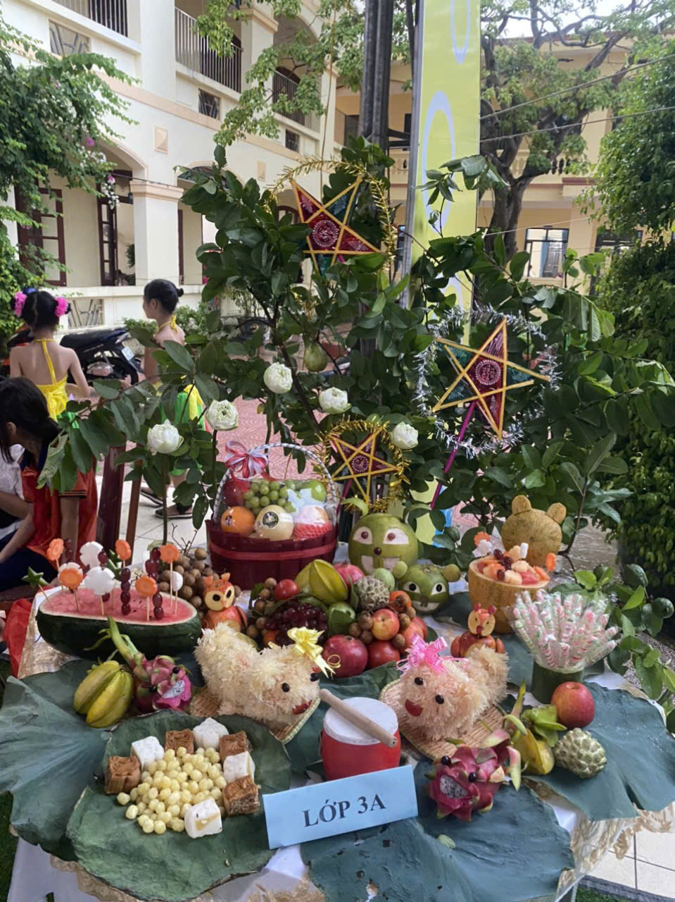
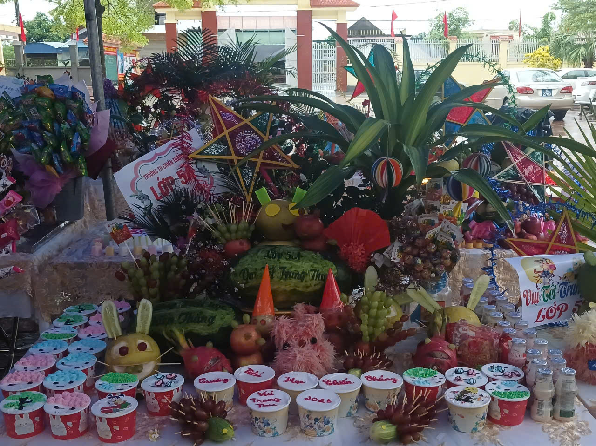

Slide 5




Siêu trí tuệ
Đồ chơi nào có trong
trung thu?
Câu 1
Hết giờ
Đèn lồng
A
2
8
0
1
3
6
7
9
10
5
4
Búp bê
b
Siêu nhân
c

Slide 6
Siêu trí tuệ
Chú chó trong mâm cỗ trung thu
được làm bằng loại quả nào?
Câu 2
Hết giờ
Quả táo
A
2
8
0
1
3
6
7
9
10
5
4
Quả buoir
b
Siêu nhân
c

Slide 7
Siêu trí tuệ
Chú chó trong mâm cỗ trung thu
được làm bằng loại quả nào?
Câu 2
Hết giờ
Quả táo
A
2
8
0
1
3
6
7
9
10
5
4
Quả bưởi
Quả bưởi
b
Quả cam
c

Slide 8
Siêu trí tuệ
Chú chó trong mâm cỗ trung thu
được làm bằng loại quả nào?
Câu 2
Hết giờ
Quả táo
A
2
8
0
1
3
6
7
9
10
5
4
Quả bưởi
b
Quả cam
c

Slide 9
Siêu trí tuệ
Tết trung thu là ngày nào trong năm?
Câu 3
Hết giờ
Rằm tháng 6 âm lịch
A
2
8
0
1
3
6
7
9
10
5
4
Rằm tháng 7 âm lịch
b
Rằm tháng 8 âm lịch
c

Slide 10
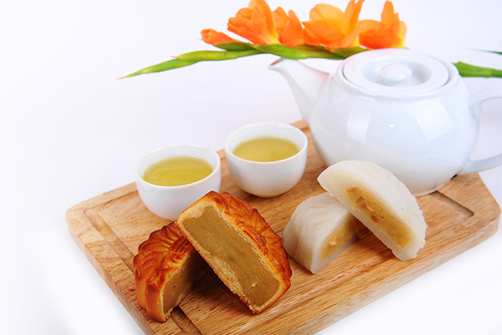

Slide 11
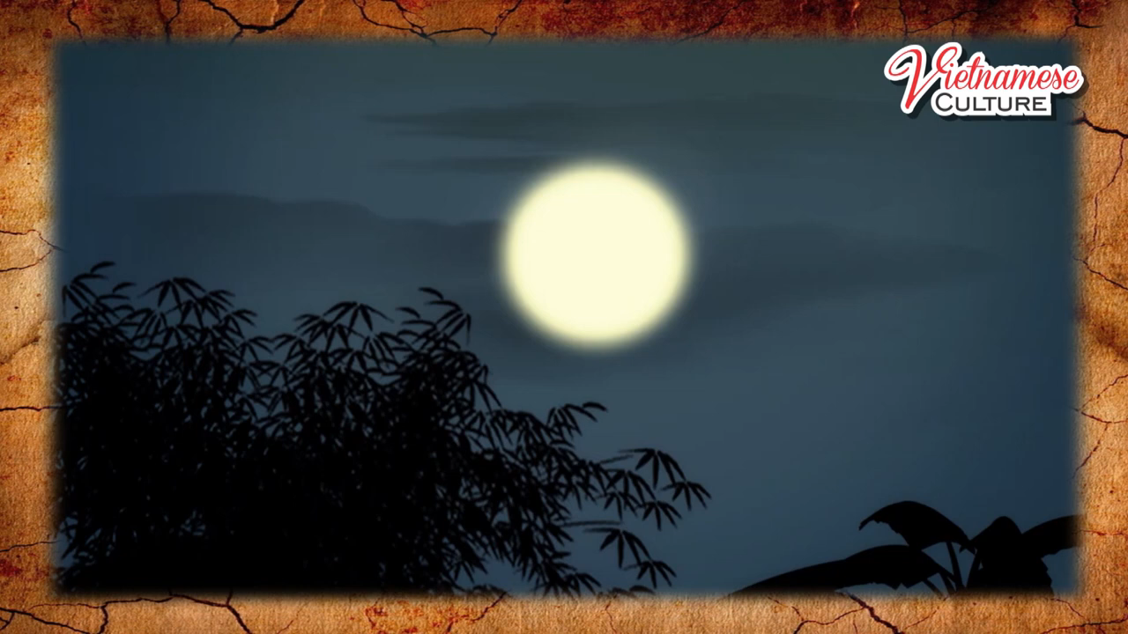

Slide 12
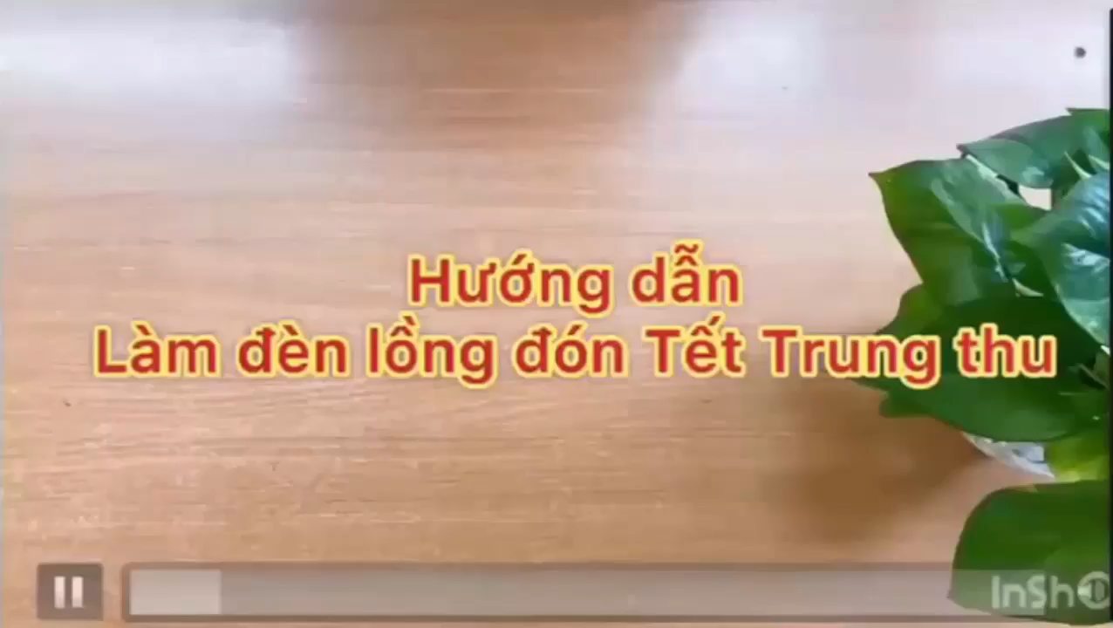

Slide 14
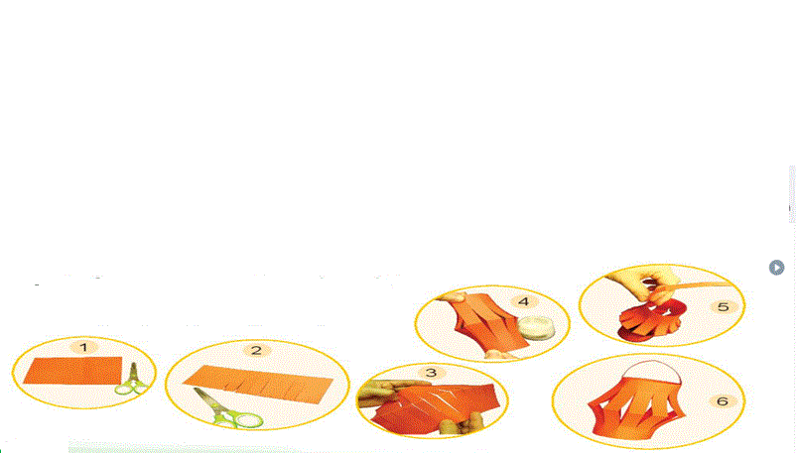
ascCC
Bước 4: Dán để tạo đèn lồng
Bước 1: Chuẩn bị: Kéo, giấy màu,hồ dán
Bước 2: Gấp đôi tờ giấy theo chiều dài
Cắt các đường rộng khoảng 1 ô
Bước 5: Dán quai của đèn lồng
Bước 3: Tách tờ giấy màu
Bước 6: Hoàn thiện đèn lồng

